Slide 1


Clase 2
Inicio curso Spring Java
Repaso Java

Slide 2
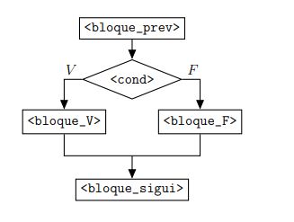
Condicionales en Java
Los condicionales en Java como en cualquier otro lenguaje de programación son una parte fundamental del desarrollo de software . Permiten ejecutar partes del programa de manera selectiva en función al resultado de evaluar determinadas expresiones booleanas.
if -else if – else
switch

Slide 3
Ciclos o bucles en Java
Un ciclo o bucle permite ejecutar un conjunto de instrucciones de manera repetida. Los tipos de bucles en Java son :
for
while
do

Slide 4
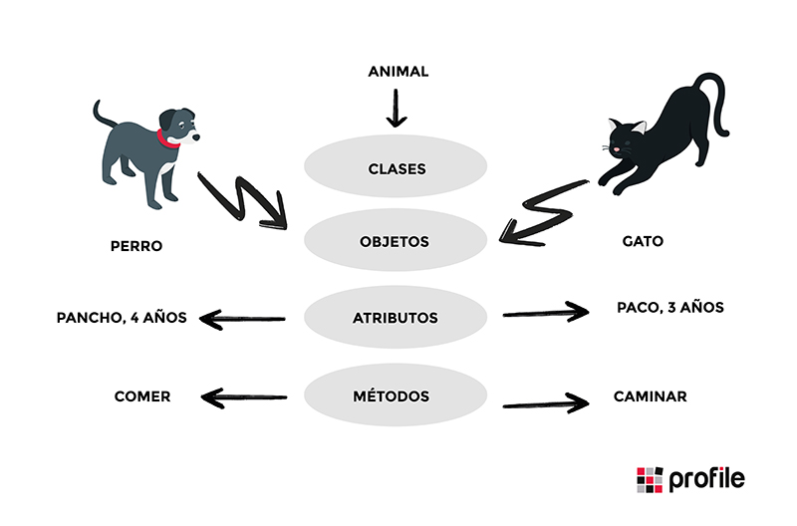
Clases y Objetos en Java
Una clase en Java se puede entender como un prototipo que define las variables y los métodos comunes a un cierto tipo de instancias, una clase define todo lo que caracteriza y pueden hacer una o varias instancias.

Slide 5
En Java, un objeto es básicamente una instancia de una clase (las instancias de las que hablábamos hace un momento).
A partir de una clase podemos crear cualquier número de objetos de esa clase. Por ejemplo, a partir de la clase "Coche" podemos crear un coche rojo que es de la marca Ford y modelo Fiesta, otro verde que es de la marca Seat y modelo Ibiza.
Por tanto, los objetos son ejemplares de una clase, o elementos concretos creados a partir de una clase. Puedes entender a la clase como el molde y a los objetos como concreciones creadas a partir del molde de clase.

Slide 6
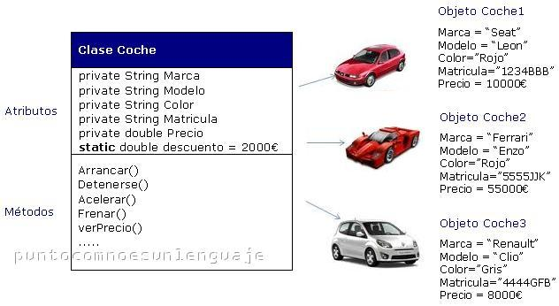

Slide 7
Pilares de la Programación Orientada a Objetos

Slide 8
Herencia
La herencia define relaciones jerárquicas entre clases, de forma que atributos y métodos comunes puedan ser reutilizados. Las clases principales extienden atributos y comportamientos a las clases secundarias. A través de la definición en una clase de los atributos y comportamientos básicos, se pueden crear clases secundarias, ampliando así la funcionalidad de la clase principal y agregando atributos y comportamientos adicionales.
Volviendo al ejemplo de los animales, se puede usar una sola clase de animal y agregar un atributo de tipo de animal que especifique el tipo de animal. Los diferentes tipos de animales necesitarán diferentes métodos, por ejemplo, las aves deben poder poner huevos y los peces, nadan. Incluso cuando los animales tienen un método en común, como moverse, la implementación necesitaría muchas declaraciones «si» para garantizar el comportamiento de movimiento correcto. Por ejemplo, las ranas saltan, mientras que las serpientes se deslizan.

Slide 9
Polimorfismo
El polimorfismo consiste en diseñar objetos para compartir comportamientos, lo que nos permite procesar objetos de diferentes maneras. Es la capacidad de presentar la misma interfaz para diferentes formas subyacentes o tipos de datos. Al utilizar la herencia, los objetos pueden anular los comportamientos principales compartidos, con comportamientos secundarios específicos. El polimorfismo permite que el mismo método ejecute diferentes comportamientos de dos formas: anulación de método y sobrecarga de método.
Alrededor de estos principios de la programación orientada a objetos se construyen muchas cosas. Por ejemplo, los Principios SOLID, o los Patrones de diseño, que son recetas que se aplican a problemas recurrentes que se han encontrado y se repiten en varios proyectos.

Slide 10
Modificadores de acceso en Java
Los modificadores de acceso, como su nombre indica, determinan desde qué clases se puede acceder a un determinado elemento. En Java tenemos 4 tipos: public, private, protected y el tipo por defecto, que no tiene ninguna palabra clave asociada, pero se suele conocer como default o package-private.
Si no especificamos ningún modificador de acceso se utiliza el nivel de acceso por defecto, que consiste en que el elemento puede ser accedido sólo desde las clases que pertenezcan al mismo paquete.
El nivel de acceso public, permite acceder al elemento desde cualquier clase, independientemente de que esta pertenezca o no al paquete en que se encuentra el elemento.
El nivel de acceso private, por otro lado, es el modificador más restrictivo y especifica que los elementos que lo utilizan sólo pueden ser accedidos desde la clase en la que se encuentran. Este modificador sólo puede utilizarse sobre los miembros de una clase y sobre interfaces y clases internas, no sobre clases o interfaces de primer nivel, dado que esto no tendría sentido.

Slide 11
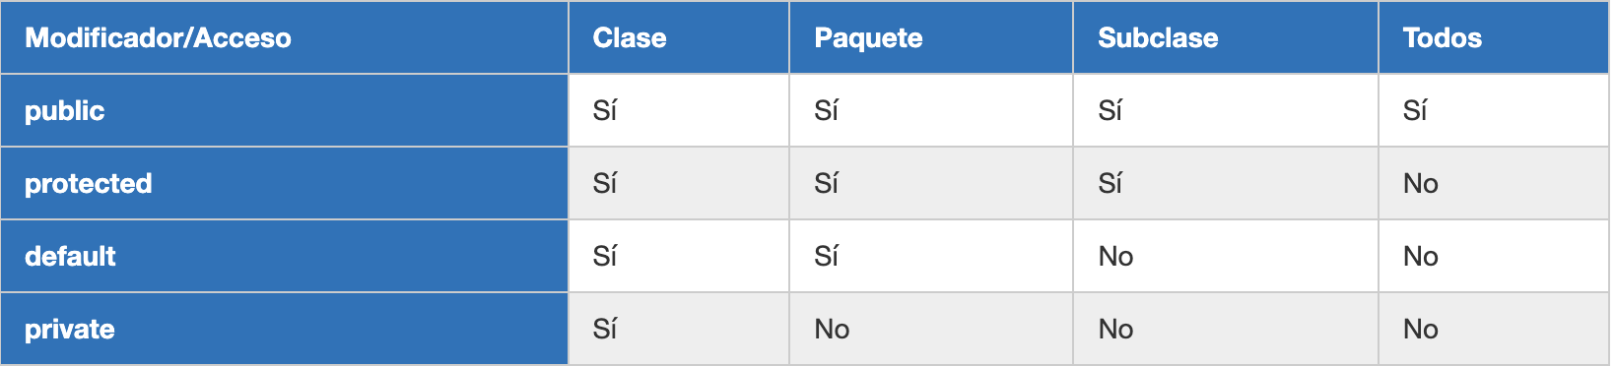
El modificador protected, por último, indica que los elementos sólo pueden ser accedidos desde su mismo paquete (como el acceso por defecto) y desde cualquier clase que extienda la clase en que se encuentra, independientemente de si esta se encuentra en el mismo paquete o no. Este modificador, como private, no tiene sentido a nivel de clases o interfaces no internas.

Slide 12
Encapsulamiento
La encapsulación contiene toda la información importante de un objeto dentro del mismo y solo expone la información seleccionada al mundo exterior.
Esta propiedad permite asegurar que la información de un objeto esté oculta para el mundo exterior, agrupando en una Clase las características o atributos que cuentan con un acceso privado, y los comportamientos o métodos que presentan un acceso público.
La encapsulación de cada objeto es responsable de su propia información y de su propio estado. La única forma en la que este se puede modificar es mediante los propios métodos del objeto. Por lo tanto, los atributos internos de un objeto deberían ser inaccesibles desde fuera, pudiéndose modificar sólo llamando a las funciones correspondientes. Con esto conseguimos mantener el estado a salvo de usos indebidos o que puedan resultar inesperados. Usamos de ejemplo un coche para explicar la encapsulación. El coche comparte información pública a través de las luces de freno o intermitentes para indicar los giros (interfaz pública). Por el contrario, tenemos la interfaz interna, que sería el mecanismo propulsor del coche, que está oculto bajo el capó. Cuando se conduce un automóvil es necesario indicar a otros conductores tus movimientos, pero no exponer datos privados sobre el tipo de carburante o la temperatura del motor.

Slide 13
Abstracción
La abstracción es cuando el usuario interactúa solo con los atributos y métodos seleccionados de un objeto, utilizando herramientas simplificadas de alto nivel para acceder a un objeto complejo.
En la programación orientada a objetos, los programas suelen ser muy grandes y los objetos se comunican mucho entre sí. El concepto de abstracción facilita el mantenimiento de un código de gran tamaño, donde a lo largo del tiempo pueden surgir diferentes cambios.
Así, la abstracción se basa en usar cosas simples para representar la complejidad. Los objetos y las clases representan código subyacente, ocultando los detalles complejos al usuario. Por consiguiente, supone una extensión de la encapsulación. Siguiendo con el ejemplo del coche, no es necesario que conozcas todos los detalles de cómo funciona el motor para poder conducirlo.

